Slide 1
Κλινική Άσκηση στη Φυσικοθεραπεία Μυοσκελετικών Κακώσεων και Παθήσεων
Ανοικτά Ακαδημαϊκά Μαθήματα στο ΤΕΙ Αθήνας
Ενότητα 6: Άρθρωση του Γόνατος: Στοιχεία Λειτουργικής Ανατομίας και Εμβιομηχανικής
Δρ. Γεώργιος Παπαθανασίου, ΦΘ, MSc, PhD
Αναπληρωτής Καθηγητής
Τμήμα Φυσικοθεραπείας – ΤΕΙ Αθήνας
Σοφία Στάση, ΦΘ, MSc
Εργαστηριακή Συνεργάτης
Τμήμα Φυσικοθεραπείας – ΤΕΙ Αθήνας
Το περιεχόμενο του μαθήματος διατίθεται με άδεια Creative Commons εκτός και αν αναφέρεται διαφορετικά | Το έργο υλοποιείται στο πλαίσιο του Επιχειρησιακού Προγράμματος «Εκπαίδευση και Δια Βίου Μάθηση» και συγχρηματοδοτείται από την Ευρωπαϊκή Ένωση (Ευρωπαϊκό Κοινωνικό Ταμείο) και από εθνικούς πόρους.

Slide 2
Η Άρθρωση του Γόνατος

Slide 3
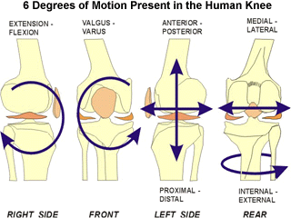
Η Άρθρωση του Γόνατος _{[1/2]}
Η μεγαλύτερη άρθρωση του σώματος με δύο βαθμούς ελευθερίας:
Κάμψη - έκταση γύρω από τον εγκάρσιο άξονα στο οβελιαίο επίπεδο,
Ελικοειδής περιστροφή της κνήμης γύρω από το μηχανικό άξονα του κάτω άκρου στο εγκάρσιο επίπεδο.
Παρατήρηση: Ο μηχανικός άξονας του κάτω άκρου συμπίπτει με τον ανατομικό άξονα της κνήμης.
 white-smoke.wikifoundry.com

Slide 4
Η Άρθρωση του Γόνατος _{[2/2]}
Το γόνατο αποτελεί τη μεγαλύτερη διάρθρωση του σώματος και βρίσκεται μεταξύ των μακρύτερων μοχλοβραχίονων, του μηριαίου οστού και της κνήμης.
Αποτελείται από δύο αρθρώσεις:
την κνημομηριαία άρθρωση, και
την επιγονατιδομηριαία άρθρωση.
Χαρακτηριστικές θέσεις της άρθρωσης του γόνατος:
Loose Packed Position (LPP) της κνημομηριαίας άρθρωσης: Κάμψη 25^{ο}
Close Packed position (CPP) της κνημομηριαίας άρθρωσης: Πλήρης έκταση, με έξω στροφή κνήμης.
Ορισμός του θυλακικού προτύπου (Capsular Pattern) της κνημομηριαίας άρθρωσης: Σύμφωνα με τον Cyriax, το θυλακικό πρότυπο της κνημομηριαίας άρθρωσης χαρακτηρίζεται από σοβαρό περιορισμό της κάμψης και ελαφρύ περιορισμό της έκτασης.

Slide 5
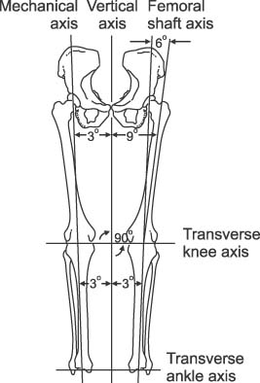
Άξονες Κάτω Άκρου
Ο μηχανικός άξονας του σκέλους σχηματίζεται από μία γραμμή που διέρχεται από την κεφαλή του μηριαίου οστού προς το κέντρο του υπαστραγαλικού θόλου και διέρχεται από το κέντρο της άρθρωσης του γόνατος.
Ο ανατομικός άξονας του σκέλους είναι 9^{ο} σε βλαισότητα σε σύγκριση με τον μέσο κατακόρυφο άξονα του σώματος, εξαιτίας του offset που δημιουργείται από τον αυχένα του μηριαίου οστού.
Ο μηχανικός άξονας του σκέλους σχηματίζει μια γωνία 3^{ο} σε ραιβότητα σε σύγκριση με τον μέσο κατακόρυφο άξονα του σώματος.
Ο εγκάρσιος άξονας της άρθρωσης του γονάτου είναι κάθετος προς τον μέσο κατακόρυφο άξονα του σώματος και σχηματίζει γωνία 3^{ο} με τον άξονα της κνημιαίας διάφυσης & μια γωνία 10^{ο} με τον άξονα της μηριαίας διάφυσης.
 synapse.koreamed.org
[Pickering & Armstrong, 2012]

Slide 6
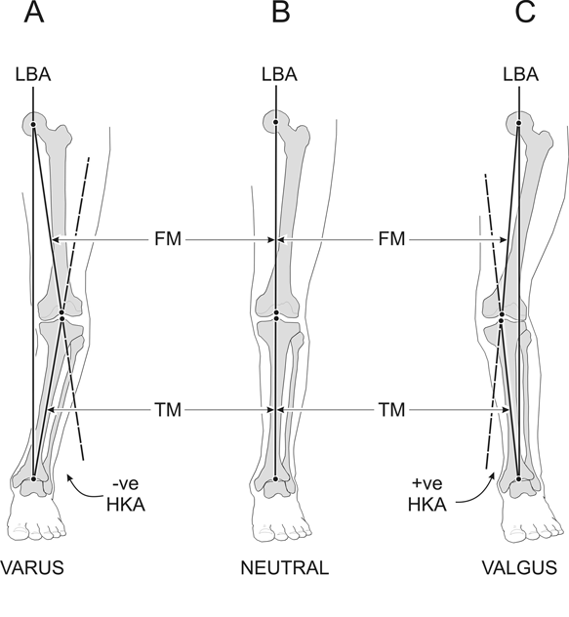
Μηχανικός Άξονας Κάτω Άκρου
Η μετατόπιση του μηχανικού άξονα προς τα έσω ή έξω οδηγεί σε ραιβογονία ή βλαισογονία, αντίστοιχα (εικόνα).
Στις γυναίκες, η μετατόπιση του μηχανικού άξονα προς τα έξω (λόγω φαρδύτερης λεκάνης σε σχέση με τους άνδρες) είναι αιτία αυξημένης βλαισότητας.
Γωνία Hip-Knee-Ankle (HKA) είναι η γωνία μεταξύ του μηχανικού άξονα του μηριαίου οστού και του μηχανικού άξονα της κνήμης.
Φυσιολογική βλαισότητα: ≈ 170^{ο}
Βλαισότητα: < 170^{ο} (εικόνα)
Ραιβότητα: > 180^{ο} (εικόνα)
Παρατήρηση: Η γωνία HKA εκφράζεται ως γωνιακή απόκλιση από τις 180°.
 verdonk.be

Slide 7
Κνημομηριαία Διαφυσιακή Γωνία
Η γωνία μεταξύ του ανατομικού άξονα του μηριαίου και του ανατομικού άξονα της κνήμης ονομάζεται κνημομηριαία διαφυσιακή γωνία (tibio femoral shaft angle) και είναι περίπου 6^{ο}.
Η κνημομηριαία γωνία σε βλαισά γόνατα είναι > 6^{ο}, ενώ σε ραιβά γόνατα είναι < 6^{ο}.

Slide 8
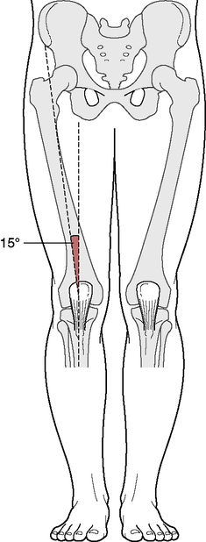
Γωνία Q _{[1/3]}
Γωνία Q ονομάζεται η γωνία η οποία σχηματίζεται μεταξύ της γραμμής έλξης του ορθού μηριαίου και του επιγονατιδικού τένοντα.
Η γωνία Q σχηματίζεται από μία γραμμή που χαράσσεται ξεκινώντας από την πρόσθια άνω λαγόνια άκανθα και διέρχεται από το κέντρο της επιγονατίδας και από μία κατακόρυφη γραμμή που χαράσσεται από το κνημιαίο κύρτωμα, διέρχεται από το κέντρο της επιγονατίδας και προεκτείνεται.
Γωνία Q:
Άνδρες: μεταξύ 11^{ο} - 13^{ο}
Γυναίκες: 16^{ο} - 18^{ο} (ελαφρά βλαισότητα).
 img.tfd.com

Slide 9
Γωνία Q _{[2/3]}
Οποιαδήποτε απόκλιση της γωνίας Q συνοδεύεται από μία σειρά εμβιομηχανικών αλλαγών.
Σε Γωνία Q > 18^{ο}- 20^{ο} συνυπάρχουν:
Πρόσθια κλίση (Αnteversion) της κεφαλής του μηριαίου οστού,
Βλαισογονία,
Έξω στροφή κνήμης - toe out,
Η γραμμή έλξης του ορθού μηριαίου μυός συμπίπτει με τον ανατομικό άξονα του μηριαίου με αποτέλεσμα την αύξηση του μηχανικού πλεονεκτήματος (Lateral tracking της επιγονατίδας),
Υπεξάρθρωση της επιγονατίδας προς τα έξω,
Χονδρομαλάκυνση της επιγονατίδας.

Slide 10
Γωνία Q _{[3/3]}
Σε Γωνία Q <11^{ο}- 14^{ο} συνυπάρχουν:
Οπίσθια κλίση (Retroversion) της κεφαλής του μηριαίου οστού,
Ραιβογονία,
Έσω στροφή κνήμης- toe in,
Medial tracking επιγονατίδας,
Υψηλή επιγονατίδα (Patella alta),
Χονδρομαλάκυνση της επιγονατίδας.

Slide 11
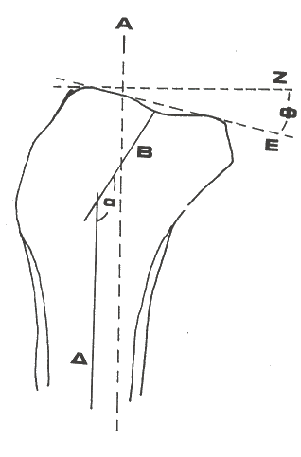
Διαεπιφυσιακή Γωνία & Γωνία Κλίσης
Δια-επιφυσιακή ονομάζεται η αμβλεία γωνία που σχηματίζεται μεταξύ του επιμήκους άξονα της διάφυσης της κνήμης (Δ) και της γραμμής που φέρεται από την μεσότητα της άνω επίφυσης της κνήμης (Β).
Γωνία κλίσης ονομάζεται η οξεία γωνία που ορίζει την οπίσθια κλίση της επιφάνειας του κνημιαίου plateau σε σχέση με το οριζόντιο επίπεδο.
Στην εικόνα συμβολίζονται: Α = ο άξονας βαρύτητας, α = η δια-επιφυσιακή γωνία και Φ= η γωνία κλίσης.

Slide 12
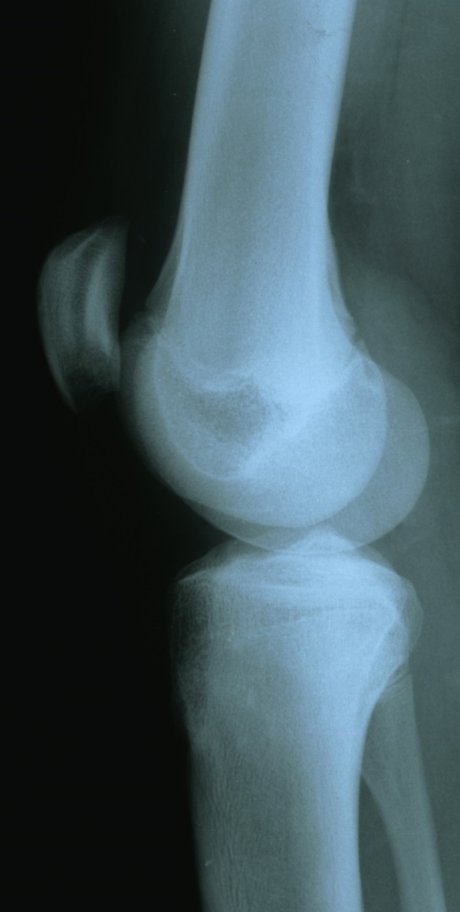
Ανατομία των Μηριαίων Κονδύλων
Ο Έσω Μηριαίος Κόνδυλος προβάλλει κατά 17mm πιο μπροστά από τον έξω και είναι αρκετά σταθερός μέσα στον κοίλο έσω κνημιαίο κόνδυλο. Η κίνηση του είναι περιορισμένη κατά την κάμψη - έκταση του γόνατος.
Ο Έξω Μηριαίος Κόνδυλος τερματίζει πιο πάνω (πιο ψηλά στην όρθια θέση) από τον έσω και είναι ασταθής καθώς επικάθεται στην κυρτή επιφάνεια του έξω κνημιαίου κονδύλου. Κατά την κίνηση διανύει διπλάσια απόσταση από τον έσω μηριαίο και ακολουθεί την κυρτότητα του έξω κνημιαίου κονδύλου.
 Προσωπικό αρχείο

Slide 13
Γεωμετρία των Μηριαίων Κονδύλων
Η μεγαλύτερη προβολή του έσω μηριαίου κονδύλου, προς τα εμπρός (1,7cm), σχηματίζει γωνία 3⁰ σε σχέση με το εγκάρσιο επίπεδο.
L
M
Η γεωμετρία των μηριαίων κονδύλων συμβάλλει:
στην εγκάρσια (έσω ↔ έξω) μετατόπιση,
στην καλύτερη κατανομή των συμπιεστικών φορτίων κατά τη βάδιση,
είναι υπεύθυνη για την ελικοειδή έξω στροφή της κνήμης κατά την έκταση του γόνατος (screw home mechanism),
εμποδίζει το roll-off (υπερβολική τροχοειδής κίνηση του μηριαίου κατά την κάμψη του γόνατος) και την οπίσθια πτώση του μηριαίου σε σχέση με την κνήμη.
3^{ο}
 Προσωπικό αρχείο

Slide 14
Μηριαίοι Κόνδυλοι – Μηριαία Τροχιλία
Μηριαία Τροχιλία:
Η τροχιλία καλύπτεται με αρθρικό χόνδρο και αρθρώνεται με την επιγονατίδα .
Το μεγαλύτερο ύψος του έξω μηριαίου κονδύλου σχηματίζει το υψηλότερο έξω πλάγιο τοίχωμα της τροχιλίας.
Το υψηλότερο έξω πλάγιο τοίχωμα της τροχιλίας αποτελεί προστασία της επιγονατίδας από πλάγια - έξω υπεξάρθρωση, σε έντονη μυϊκή συστολή των ορθού μηριαίου και έξω πλατύ μυ, υπό αδύναμο έσω πλατύ μυ.

Slide 15
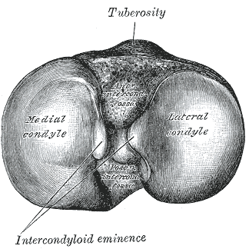
Ανατομία Κνημιαίων Κονδύλων
Ο έσω κνημιαίος κόνδυλος (α) είναι κοίλος και έχει μεγάλη επιφάνεια.
Ο έξω κνημιαίος κόνδυλος (β) είναι κυρτός και σε σχέση με τον έσω κνημιαίο κόνδυλο έχει μικρότερη επιφάνεια.
α
β
 Gray257 από File Upload Bot (Magnus Manske) διαθέσιμο ως κοινό κτήμα

Slide 16
Επιγονατίδα – Επιγονατιδικός Σύνδεσμος
Η επιγονατίδα είναι το μεγαλύτερο σησαμοειδές οστό στο ανθρώπινο σώμα. Τοπογραφικά βρίσκεται στην πρόσθια επιφάνεια του γόνατος, μέσα στο καταφυτικό τένοντα του τετρακέφαλου μυ.
Επιγονατιδικός σύνδεσμος είναι η συνέχεια του καταφυτικού τένοντα του τετρακεφάλου μυ. Εκφύεται από την κορυφή και τα πλάγια χείλη της επιγονατίδας, έχει μήκος 5-6 cm και καταφύεται στο κνημιαίο κύρτωμα.

Slide 17
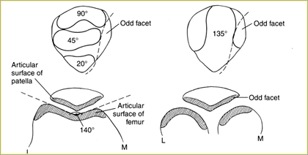
Επιγονατίδα
Από τις αρθρικές επιφάνειες της επιγονατίδας ιδιαίτερη σημασία έχει η «odd facet», η οποία τοπογραφικά είναι η αρθρική έσω πλάγια επιφάνεια της επιγονατίδας. Σε αυτή την περιοχή εμφανίζονται τα πρώτα συμπτώματα της αρθρίτιδας της επιγονατιδομηριαίας άρθρωσης.(εικόνα)
Το γεγονός αυτό ίσως να οφείλεται στο ότι, την περιοχή της «odd facet» καλύπτει ιδιαίτερα παχύς χόνδρος, με αποτέλεσμα να είναι δύσκολη η σε βάθος διάχυση τροφικών συστατικών.
 aaronswansonpt.com

Slide 18
Μαλακά Μόρια
Άποψη των στοιβάδων των μαλακών μορίων της περιοχής του γόνατος.
 Knee Muscles από PTA2013's channel

Slide 19
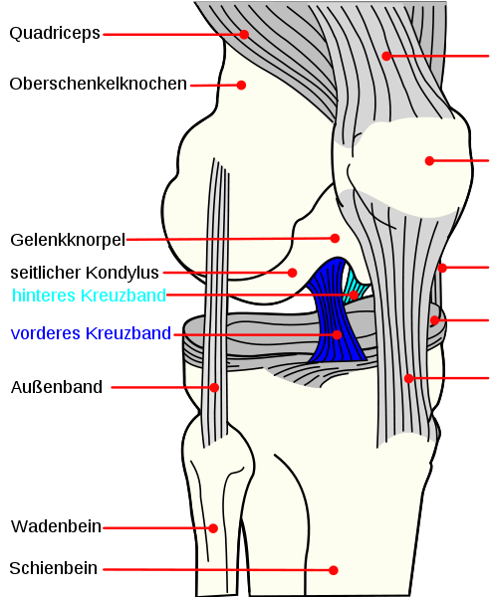
Πρόσθιος Χιαστός Σύνδεσμος
Ο Πρόσθιος Χιαστός είναι ο κύριος σταθεροποιητής του γόνατος.
Ρόλος του είναι ο περιορισμός της πρόσθιας κίνησης της κνήμης σε σχέση με το μηρό.
Στην πλήρη έκταση δέχεται το 75% της τάσης από την ενέργεια του τετρακέφαλου.
Κατά την κάμψη -στη μέση τροχιά της κίνησης- και με συνσύσπαση των μυών είναι σε μικρή τάση. Όμως, σε έσω στροφή της κνήμης, η τάση του αυξάνεται.
Πρόσθιος Χιαστός Σύνδεσμος
 Knee diagram-de ACL PCL από Kuebi διαθέσιμο ως κοινό κτήμα

Slide 20
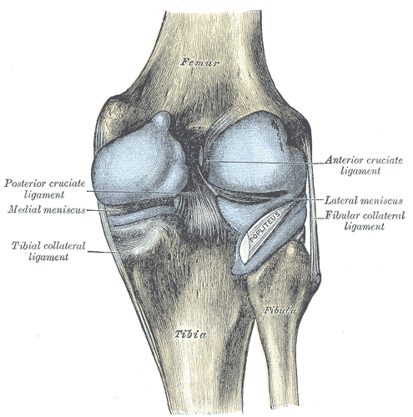
Οπίσθιος Χιαστός Σύνδεσμος
Ο Οπίσθιος Χιαστός σύνδεσμος:
περιορίζει την οπίσθια κίνηση της κνήμης σε σχέση με το μηρό
συμβάλλει στην εσωτερική σταθερότητα του γόνατος.
Στο εύρος τροχιάς κάμψης, από τις 30^{ο} έως τις 90^{ο}, δέχεται το 85-100% των οπισθίων τάσεων.
 Gray352 από Pngbot διαθέσιμο ως κοινό κτήμα

Slide 21
Γεωμετρία των Χιαστών Συνδέσμων
Ο πρόσθιος χιαστός σύνδεσμος είναι παράλληλος με τον τένοντα του τετρακέφαλου.
Ο οπίσθιος χιαστός σύνδεσμος είναι παράλληλος με τον επιγονατιδικό τένοντα.
Η διάταξη αυτή σχηματίζει ορθογώνιο παραλληλόγραμμο και έχει ιδιαίτερη λειτουργική αξία.

Slide 22
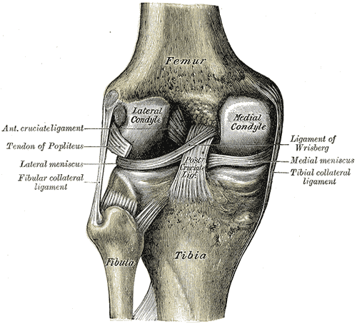
Πλάγιοι Σύνδεσμοι
Ο Έξω Πλάγιος Σύνδεσμος περιορίζει την παραμόρφωση ραιβότητας. Δέχεται το 55% των τάσεων που αναπτύσσονται κατά την πλήρη έκταση. Σημαντικός και ο ρόλος του κατά την κάμψη, διότι οι οπίσθιες δομές χαλαρώνουν.
Ο Έσω Πλάγιος Σύνδεσμος περιορίζει την παραμόρφωση βλαισότητας και δέχεται το 50% του φορτίου βλαισότητας. Οι χιαστοί σύνδεσμοι και ο αρθρικός θύλακος συγκρατούν το άλλο 50%. Είναι ο κύριος εσωτερικός σταθεροποιητής του γόνατος καθώς σε όλο το εύρος της κίνησης, τμήμα του είναι πάντα σε τάση.
 Gray348.από Pngbot διαθέσιμο ως κοινό κτήμα

Slide 23
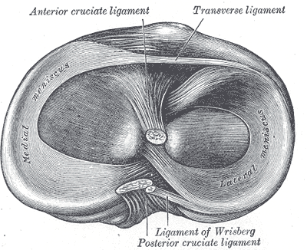
Μηνίσκοι
Οι Μηνίσκοι αυξάνουν την επιφάνεια κατανομής των συμπιεστικών δυνάμεων στην κνημομηριαία άρθρωση καθώς δέχονται το 70% των φορτίων. Μειώνουν σημαντικά τη φόρτιση του υποχόνδρινου οστού και του χόνδρου στο κνημιαίο plateau.
Κατά την κάμψη από τις 90^{ο} έως την πλήρη έκταση των 0^{ο}, η μετακίνηση τους (4-9mm) συμβάλλει ενεργά στην σταθεροποίηση του γόνατος. Χωρίς τους μηνίσκους η επιφάνεια επαφής μειώνεται και μετατοπίζεται προς το κέντρο του κνημιαίου plateau, ενώ τα συμπιεστικά φορτία αυξάνονται κατά 3-5 φορές.
Εάν αφαιρεθούν οι μηνίσκοι, οι εφαρμοζόμενες δυνάμεις είναι σημαντικά μεγαλύτερες -δρώντας σε μικρότερη επιφάνεια επαφής- και οδηγούν σε φθορές του χόνδρου.
 “Gray349” από Pngbot διαθέσιμο ως κοινό κτήμα

Slide 24
Επιγονατιδομηριαία Άρθρωση Στοιχεία Εμβιομηχανικής

Slide 25
Ο Εμβιομηχανικός Ρόλος της Επιγονατίδας
Η παρουσία της προστατεύει (πρόσθια & εξωτερικά) την κνημομηριαία άρθρωση.
Μείωση της τριβής κατά τη λειτουργία του εκτατικού μηχανισμού.
Αποτελεί οδηγό σημείο κατά την έλξη του τετρακέφαλου και του επιγονατιδικού συνδέσμου.
Αυξάνει τον μοχλοβραχίονα δύναμης κατά την έκταση του γόνατος (πρόσθια μετατόπιση του τένοντα του τετρακέφαλου μακριά από τον άξονα της κίνησης).
Η ύπαρξη της αυξάνει την επιφάνεια επαφής μεταξύ του επιγονατιδικού τένοντα και του μηριαίου οστού με αποτέλεσμα την ευρύτερη διασπορά και κατανομή των συμπιεστικών φορτίων στο μηριαίο κατά την κίνηση.

Slide 26
Κίνηση Επιγονατίδας - Επιφάνειες Επαφής _{[1/2]}
Από την πλήρη έκταση των 0^{ο} έως την πλήρη κάμψη των 140^{ο}, η επιγονατίδα ολισθαίνει κατά 7 - 8 cm μέσα στη μηριαία τροχιλία.
Κατά την εξέλιξη της κάμψης, η επιφάνεια της επιγονατίδας η οποία έρχεται σε επαφή με την τροχιλία αλλάζει διαδοχικά. Συγκεκριμένα:
Από την πλήρη έκταση των 0^{ο} μέχρι τις 18^{ο} κάμψης δεν πραγματοποιείται καμία επαφή μεταξύ της επιγονατίδας και της μηριαίας τροχιλίας.
Από τις 20^{ο} έως τις 90^{ο} κάμψης, παρατηρείται μία προοδευτική ολίσθηση της επιγονατίδας μέσα στην μηριαία τροχιλία και αύξηση των σημείων επαφής της με τους μηριαίους κονδύλους. Το μεσαίο τμήμα της επιγονατίδας αρθρώνεται με την τροχιλία στις 60⁰ κάμψης, ενώ το ανώτερο τμήμα της επιγονατίδας αρθρώνεται στις 90⁰ κάμψης.

Slide 27
Κίνηση Επιγονατίδας - Επιφάνειες Επαφής _{[2/2]}
Από τις 90^{ο} έως τις 120^{ο} κάμψης, παρατηρείται στροφή της επιγονατίδας ελαφρά προς τα έξω, ενώ βρίσκεται σε επαφή κυρίως με τον έσω μηριαίο κόνδυλο.
Μετά τις 130^{ο} και μέχρι το τέλος της κάμψης, η επιγονατίδα βρίσκεται μέσα στην τροχιλία και σε επαφή και με τις δύο εξωτερικές επιφάνειες της. Στο εύρος αυτό παρατηρείται η μέγιστη επιφάνεια επαφής.

Slide 28
Κίνηση Επιγονατίδας - Μοχλοβραχίονας Έκτασης _{[1/3]}
Η κίνηση της επιγονατίδας μέσα στην τροχιλία επηρεάζει σημαντικά τον μοχλοβραχίονα της έκτασης:
Στο εύρος τροχιάς έκτασης από τις 140^{ο} έως τις 120^{ο}, η επιγονατίδα βρίσκεται μέσα στην τροχιλία και αυξάνει το μοχλοβραχίονα της έκτασης μόλις κατά 10%.
Ενώ, κατά την έκταση από τις 120^{ο} έως τις 45^{ο}, η προοδευτική έξοδος της επιγονατίδας από την τροχιλία και η πρόσθια μετατόπιση του επιγονατιδικού συνδέσμου αυξάνουν το μοχλοβραχίονα της έκτασης κατά 30%.

Slide 29
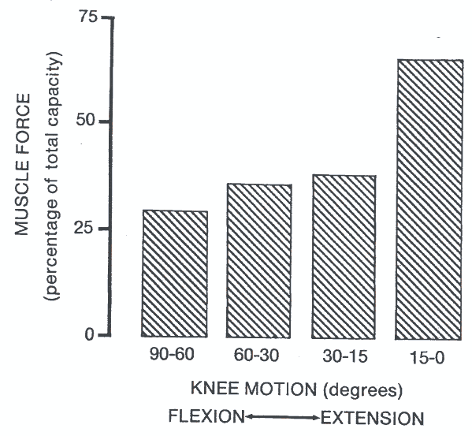
Κίνηση Επιγονατίδας - Μοχλοβραχίονας Έκτασης _{[2/3]}
Παρατήρηση:
Η σταδιακή μείωση του μοχλοβραχίονα της έκτασης, κατά την κίνηση από τις 90⁰ κάμψης προς την πλήρη έκταση, απαιτεί την έντονη ενεργοποίηση του τετρακέφαλου ώστε να ολοκληρωθεί με επιτυχία η έκταση του γόνατος.

Slide 30
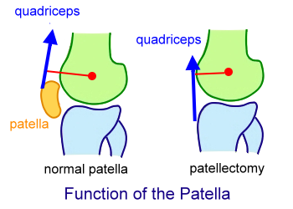
Κίνηση Επιγονατίδας - Μοχλοβραχίονας Έκτασης _{[3/3]}
Από τις 45^{ο} έως την πλήρη έκταση των 0^{ο}, ο μοχλοβραχίονας της έκτασης σταδιακά μειώνεται και απαιτείται αύξηση κατά 60% της δύναμης του τετρακέφαλου για να ολοκληρωθεί η κίνηση, ειδικά από τις τελευταίες 15^{ο} μέχρι την πλήρη έκταση των 0^{ο}.
Παρατήρηση: Η μείωση του μοχλοβραχίονα της έκτασης αυξάνει τα συμπιεστικά φορτία στην επιγονατιδομηριαία άρθρωση κατά την εκτέλεση ασκήσεων ανοικτής κινητικής αλυσίδας.
Σε περίπτωση επιγονατιδεκτομής (patellectomy) μειώνεται ο μοχλοβραχίονας έκτασης και για να ολοκληρωθεί η κίνηση της έκτασης της άρθρωσης του γόνατος απαιτείται αύξηση 30% της δύναμης του τετρακέφαλου (εικόνα).
 pt.ntu.edu.tw

Slide 31
Δυνάμεις στην Επιγονατιδομηριαία Άρθρωση
Η επιγονατιδομηριαία αντίδραση (Jεπ) και επομένως τα φορτία που δέχεται η επιγονατιδομηριαία άρθρωση είναι ευθέως ανάλογα της δύναμης του τετρακέφαλου (Fτετρ).
Η Jεπ είναι ευθέως ανάλογη της γωνίας κάμψης του γόνατος.
Η Jεπ είναι ευθέως ανάλογη της γωνίας μεταξύ τένοντα τετρακέφαλου και επιγονατιδικού συνδέσμου.
Η Jεπ είναι ευθέως ανάλογη του σωματικού βάρους (ΣΒ).

Slide 32
Επιγονατιδομηριαία Αντίδραση Τετρακέφαλος
Κατά την πρόοδο της κάμψης προς τις 140⁰, η έλξη του τετρακέφαλου καθηλώνει την επιγονατίδα μέσα στη μηριαία τροχιλία αυξάνοντας τόσο την επιγονατιδομηριαία αντίδραση (Jεπ), αλλά και τις επιφάνειες επαφής μεταξύ επιγονατίδας και μηριαίων κονδύλων.
Η αύξηση της επιγονατιδομηριαίας αντίδρασης (Jεπ) αντισταθμίζεται με την αύξηση της επιφάνειας επαφής μεταξύ επιγονατίδας - μηριαίων κονδύλων, ώστε να διευρυνθεί η κατανομή και να περιορισθούν τα συμπιεστικά φορτία ανά μονάδα επιφανείας.

Slide 33
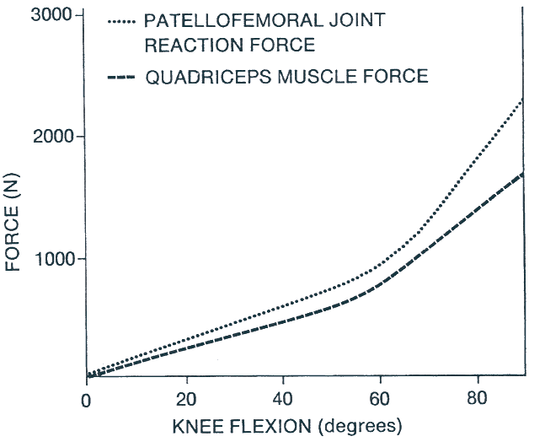
Επιγονατιδομηριαία Αντίδραση Κάμψη του Γόνατος
Με την κάμψη του γόνατος το ΚΒ του σώματος μετατοπίζεται μακριά από το κέντρο περιστροφής αυξάνοντας τη ροπή κάμψης.
Με την πρόοδο της κάμψης προς τις 90^{ο}, η δύναμη του τετρακέφαλου (Fτετρ) αυξάνεται ώστε να αντισταθμίσει την αυξημένη ροπή κάμψης.
Με την πρόοδο της κάμψης προς τις 90^{ο}, αυξάνεται η επιγονατιδομηριαία αντίδραση (Jεπ).

Slide 34
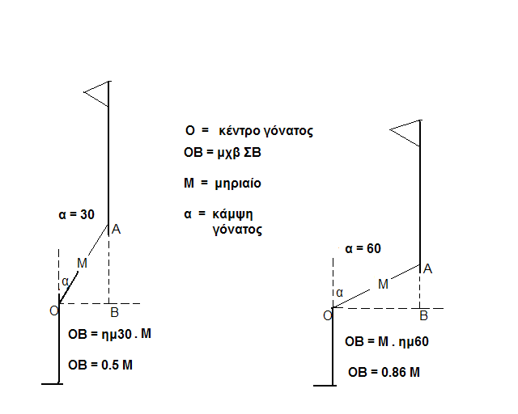
Ροπή Κάμψης από Όρθια θέση
Όσο αυξάνεται η κάμψη του γόνατος (από αρχική όρθια θέση), τόσο αυξάνεται η ροπή του ΣΒ και αντίστοιχα η ροπή κάμψης.
Το κέντρο βάρους απομακρύνεται από το κέντρο περιστροφής του γόνατος και ο μοχλοβραχίονας του ΣΒ αυξάνεται με την πρόοδο της κάμψης, αυξάνοντας τη ροπή κάμψης.
Από τις 30^{ο} έως τις 60^{ο} κάμψης, ο μοχλοβραχίονας του ΣΒ αυξάνει κατά 72%.

Slide 35
Επιγονατιδομηριαία Αντίδραση Έκταση του Γόνατος
Κατά την όρθια θέση, το κέντρο βάρους του σώματος (ΚΒ) είναι ακριβώς επάνω από το κέντρο περιστροφής της άρθρωσης. Το γεγονός αυτό συνεπάγεται:
Ελάχιστη ροπή κάμψης,
Μικρή απαιτούμενη αντισταθμιστική ενέργεια τετρακέφαλου,
Μικρή επιγονατιδομηριαία αντίδραση (Jεπ) < 400 Ν.

Slide 36
Επιγονατιδομηριαία Αντίδραση Κάμψη του Γόνατος _{[1/2]}
Κατά την κάμψη 5^{ο}, η γωνία που σχηματίζεται μεταξύ του τένοντα τετρακέφαλου και του επιγονατιδικού συνδέσμου είναι περίπου 35^{ο}. Κατά συνέπεια:
Η ροπή κάμψης είναι ακόμα μικρή,
Η απαιτούμενη ενέργεια του τετρακέφαλου αρχίζει να αυξάνεται,
Η επιγονατιδομηριαία αντίδραση (Jεπ) είναι περίπου 600 Ν.

Slide 37
Επιγονατιδομηριαία Αντίδραση Κάμψη του Γόνατος _{[2/2]}
Κατά την κάμψη 90^{ο}, η γωνία που σχηματίζουν ο τένοντας του τετρακεφάλου και ο επιγονατιδικός σύνδεσμος είναι περίπου 80^{ο}. Κατά συνέπεια παρατηρείται:
Μεγάλη ροπή κάμψης,
Μεγάλη αύξηση της ενέργειας του τετρακεφάλου,
Η επιγονατιδομηριαία αντίδραση (Jεπ) είναι περίπου 1300 Ν.

Slide 38
Επιγονατιδομηριαία Αντίδραση Κλειστή και Ανοικτή Κινητική Αλυσίδα
Σε όλες τις δραστηριότητες η φόρτιση της επιγονατιδομηριαίας άρθρωσης είναι ιδιαίτερα χαμηλή στο εύρος από τις 20^{ο} έως τις 0^{ο}, ενώ κορυφώνεται στο εύρος μεταξύ των 60^{ο} και των 80^{ο}.
48^{ο}- 0^{ο}: Κλειστή Κινητική Αλυσίδα
90^{ο} - 48^{ο}: Ανοικτή Κινητική Αλυσίδα
Οι συμπιεστικές δυνάμεις είναι υψηλότερες στις ασκήσεις ΚΚΑ, αλλά εφαρμόζονται σε πολύ μεγαλύτερες επιφάνειες επαφής, οπότε η φόρτιση ανά cm² μειώνεται.

Slide 39
Δυνάμεις στην Επιγονατιδομηριαία Άρθρωση
Όσο αυξάνεται η κάμψη του γόνατος (από την αρχική όρθια θέση), τόσο αυξάνεται η ροπή του ΣΒ και η ροπή κάμψης.
■ | Βάδιση σε οριζόντιο επίπεδο | = | 0,3 - 0,5 ΣΒ
■ | Άνοδος κλίμακας | = | 2,7 - 3,3 ΣΒ
■ | Κάθοδος κλίμακας | = | 3,5 ΣΒ
■ | Κάμψη από όρθια θέση (90^{ο}) | = | 2,5 - 3,0 ΣΒ
■ | Βαθύ κάθισμα (130^{ο}) | = | 7,0 - 8,0 ΣΒ
■ | Ελεύθερες δραστηριότητες | = | 2,0 - 5,0 ΣΒ
Παρατήρηση: Η υποκινητικότητα της άνω κνημοπερονιαίας συνδέσμωσης μπορεί να είναι αιτία πόνου στην περιοχή του γόνατος, αφού η περόνη απορροφά φορτίο ίσο με το 0,2 ΣΒ.

Slide 40
Κνημομηριαία Άρθρωση Στοιχεία Βιομηχανικής Ανάλυσης

Slide 41
Κνημομηριαία Άρθρωση
Στην κνημομηριαία άρθρωση πραγματοποιούνται οι εξής κινήσεις:
Κάμψη-Έκταση: έχει εύρος τροχιάς 140^{ο} – 0^{ο}, στο οβελιαίο επίπεδο,
Απαγωγή-Προσαγωγή: έχει εύρος τροχιάς 0^{ο} – 5^{ο}, στο μετωπιαίο επίπεδο,
Έσω στροφή (0^{ο} – 25^{ο}) και Έξω στροφή (0^{ο} – 40^{ο}), στο εγκάρσιο επίπεδο.
Παρατήρηση 1: Η μέγιστη τροχιά απαγωγής-προσαγωγής σημειώνεται στις 30^{ο} κάμψης του γόνατος. Σε μεγαλύτερη τροχιά κάμψης η κίνηση της απαγωγής-προσαγωγής περιορίζεται λόγω αυξημένης τάσης των θυλακοσυνδεσμικών στοιχείων.
Παρατήρηση 2: Το μέγιστο εύρος τροχιάς της έσω-έξω στροφής σημειώνεται στις 90^{ο} κάμψης του γόνατος. Στις 100^{ο} – 140^{ο} η τροχιά περιορίζεται λόγω αυξημένης τάσης των μυών και των θυλακοσυνδεσμικών στοιχείων. Στην πλήρη έκταση περιορίζεται πλήρως (κλείδωμα γόνατος).

Slide 42
Κάμψη Γόνατος σε Ελεύθερες Δραστηριότητες
Η άρθρωση του γόνατος θα πρέπει να έχει ένα ελάχιστο εύρος τροχιάς κάμψης, ώστε να εκτελούνται με ευκολία διάφορες καθημερινές δραστηριότητες, καθώς:
Κατά την βάδιση με αργή ταχύτητα, στην φάση της αιώρησης απαιτείται τροχιά κάμψης της άρθρωσης του γόνατος 65^{ο} – 70^{ο},
Κατά την έγερση από κάθισμα απαιτείται τροχιά κάμψης 90^{ο} – 95^{ο},
Κατά την άνοδο κλίμακας απαιτείται τροχιά κάμψης 80^{ο} – 85^{ο},
Κατά την κάθοδο απαιτείται τροχιά κάμψης μεγαλύτερη των 90^{ο},
Κατά το δέσιμο κορδονιών απαιτείται τροχιά κάμψης 100^{ο} – 110^{ο},
Κατά την άρση αντικειμένου από το δάπεδο 115^{ο} – 120^{ο}.

Slide 43
Κλείδωμα του Γόνατος Screw Home Mechanism
H κνήμη κινείται ελικοειδώς γύρω από τον άξονά της και στρέφεται γύρω από το μηριαίο στο εύρος μεταξύ 100^{ο} και 0^{ο}.
Κάμψη: έσω στροφή.
Έκταση: έξω στροφή - κλείδωμα γόνατος.
Μηχανισμός ενεργητικής σταθερότητας που οφείλεται στη γεωμετρία των μηριαίων κονδύλων, δηλαδή στο γεγονός ότι ο έσω μηριαίος κόνδυλος είναι μεγαλύτερος (μακρύτερος) από τον έξω μηριαίο κόνδυλο κατά 1,7 cm.

Slide 44
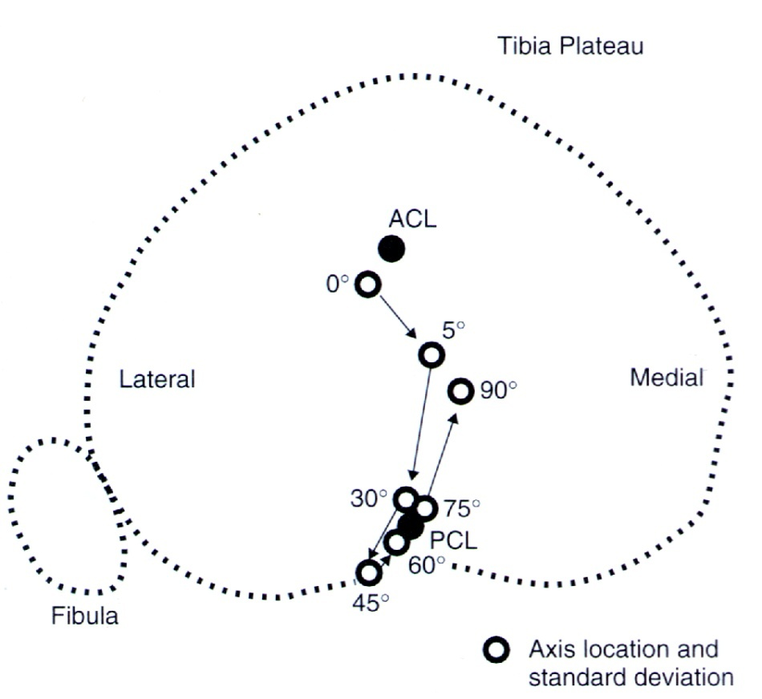
Άξονας Περιστροφής της Κνήμης
Ο άξονας περιστροφής της κνήμης, μεταξύ της πλήρης έκτασης των 0^{ο} και της κάμψης των 90^{ο}, κινείται πάντοτε μεταξύ των προσφύσεων των χιαστών συνδέσμων.
Στις 0^{ο} βρίσκεται κοντά στον πρόσθιο χιαστό σύνδεσμο (ACL),
Από τις 0^{ο} μέχρι τις 60^{ο} κινείται προς τον οπίσθιο χιαστό σύνδεσμο (PCL),
Από τις 60^{ο} μέχρι τις 90^{ο} κινείται προς τον πρόσθιο χιαστό σύνδεσμο (ACL).

Slide 45
Ελικοειδής Περιστροφή της Κνήμης _{[1/2]}
Η ελικοειδής περιστροφή της κνήμης κατά την κίνηση της κάμψης – έκτασης του γόνατος διευκολύνεται από:
Το άνισο μήκος των μηριαίων κονδύλων (ο έσω μηριαίος κόνδυλος είναι μεγαλύτερος σε σχέση με τον έξω μηριαίο κόνδυλο κατά 1.7cm),
Το σχήμα των μηριαίων κονδύλων σε συνδυασμό με τη μορφολογία των κνημιαίων κονδύλων (ο έσω μηριαίος κόνδυλος είναι σταθερός μέσα στον κοίλο έσω κνημιαίο κόνδυλο ενώ ο έξω μηριαίος κόνδυλος είναι ασταθής πάνω στον κυρτό έξω κνημιαίο κόνδυλο).

Slide 46
Ελικοειδής Περιστροφή της Κνήμης _{[2/2]}
Η μετατόπιση – κινητικότητα των μηριαίων κονδύλων κατά την κίνηση (ο έξω μηριαίος κόνδυλος μετατοπίζεται κατά 2x σε σχέση με τον έσω μηριαίο κόνδυλο),
Η ενέργεια των συνδέσμων, δηλαδή, η αυξημένη τάση του πρόσθιου χιαστού στο τέλος της έκτασης και η διαφορά στο χρόνο διάτασης των πλαγίων συνδέσμων.

Slide 47
Δοκιμασία Helfet
Η δοκιμασία Helfet χρησιμοποιείται για να αξιολογηθεί η φυσιολογική λειτουργία της κνημομηριαίας άρθρωσης και ειδικότερα το αποτελεσματικό κλείδωμα του γόνατος κατά την έκταση(Screw Home Mechanism).
Παρατήρηση: Η αδυναμία πλήρους έξω στροφής της κνήμης κατά την έκταση του γόνατος έχει ως συνέπεια την αύξηση των συμπιεστικών φορτίων στην κνημομηριαία άρθρωση.

Slide 48
Κνημομηριαία Άρθρωση Γίγλυμος και Τροχοειδής κίνηση _{[1/2]}
Κατά την κάμψη - έκταση του γόνατος στο οβελιαίο επίπεδο παρατηρείται συνδυασμός κινήσεων:
Τροχοειδής κίνηση (rolling) του μηριαίου πάνω στην κνήμη,
Κίνηση ολίσθησης (gliding) μεταξύ των αρθρικών επιφανειών της κνημομηριαίας άρθρωσης.

Slide 49
Κνημομηριαία Άρθρωση Γίγλυμος και Τροχοειδής κίνηση _{[2/2]}
Συγκεκριμένα, κατά την διάρκεια εξέλιξης της κάμψης του γόνατος παρατηρείται:
Στην αρχή της κίνησης, από τις 0^{ο} έως τις 20^{ο} πραγματοποιείται τροχοειδής κίνηση.
Στις 15^{ο} – 20^{ο} ξεκινά η ολίσθηση των μηριαίων κονδύλων πάνω στο κνημιαίο plateau, με πρώτο τον έσω μηριαίο κόνδυλο.
Προοδευτικά, η ολίσθηση γίνεται η κυρίαρχη κίνηση και στο τέλος της τροχιάς της κάμψης είναι η μοναδική που πραγματοποιείται.
Η τροχοειδής κίνηση οφείλεται στην ελικοειδή στροφή της κνήμης και στην γεωμετρία των μηριαίων και των κνημιαίων κονδύλων.

Slide 50
Κνημομηριαία Άρθρωση Γίγλυμος Κίνηση
Εάν υπάρχει μόνο η κίνηση ολίσθησης μεταξύ των αρθρικών επιφανειών, τότε το μηριαίο οστό προσκρούει οπίσθια στο κνημιαίο plateau και η κάμψη περιορίζεται στις ± 95⁰.
Η τροχοειδής κίνηση του μηριαίου εξασφαλίζει τη συνέχεια της κάμψης μέχρι τις 140^{ο}.

Slide 51
Κνημομηριαία Άρθρωση Τροχοειδής Κίνηση
Σε περίπτωση που πραγματοποιείται μόνο η τροχοειδής κίνηση, τότε με την πρόοδο της κάμψης το μηριαίο φεύγει πίσω (roll-off) από την κνήμη.
Η δομική ενότητα που σχηματίζουν οι προσφύσεις των χιαστών και η γεωμετρία των μηριαίων κονδύλων εμποδίζουν το μηριαίο roll-off πίσω από την κνήμη.

Slide 52
Κνημομηριαία Άρθρωση Στιγμιαίο Κέντρο Περιστροφής
Η σωστή στιγμιαία θέση του κέντρου περιστροφής (instant center) εξασφαλίζει:
την ομαλότητα της κίνησης και τον ιδανικό συνδυασμό τροχοειδούς κίνησης και ολίσθησης,
τον περιορισμό των συμπιεστικών δυνάμεων στην κνημομηριαία άρθρωση.
 meherchilakalapudi.wordpress.com

Slide 53
Κνημομηριαία Άρθρωση Μετατόπιση Κέντρου Περιστροφής
Η μετατόπιση των σημείων περιστροφής διαταράσσει τη φυσιολογική κίνηση και ασκούνται υπέρμετρα φορτία στην κνημομηριαία άρθρωση, κατά την κάμψη προς τις 90^{ο}.
Η οπίσθια μετατόπιση του κέντρου περιστροφής ασκεί αποσπαστικά φορτία,
Η πρόσθια μετατόπιση του κέντρου περιστροφής ασκεί συμπιεστικά φορτία.

Slide 54
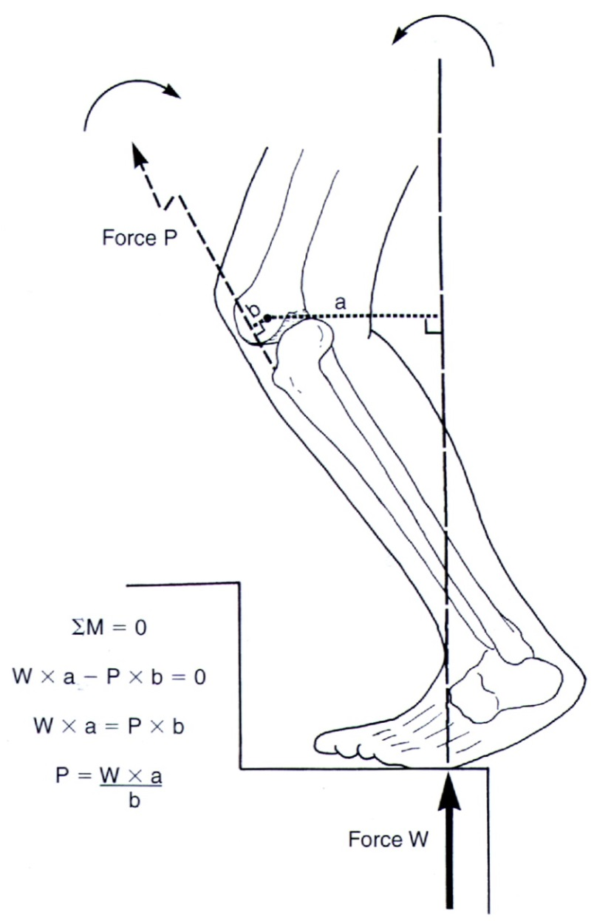
Δυνάμεις στην Κνημομηριαία Άρθρωση _{[1/3]}
Kατά τη μονοποδική στήριξη και κατά την ανάβαση κλίμακας:
Fτκ = W × a/b
a/b > 3.5
Η δύναμη έλξης του τετρ/λου (Fτκ) εξαρτάται από το ΣΒ (W) και το λόγο των μοχλοβραχιόνων βάρους (a) & έκτασης(b).
H κνημομηριαία αντίδραση (Jκμ) εξαρτάται κυρίως από τη δύναμη έλξης (Fτκ) του τετρακέφαλου (x3) και όχι από το σωματικό βάρος (x1).
(Jκμ > 4 ΣΒ) & (Fτκ > 3 ΣΒ)
Εάν υπολογισθούν και δυνάμεις άλλων μυών, η κνημομηριαία αντίδραση αυξάνεται.

Slide 55
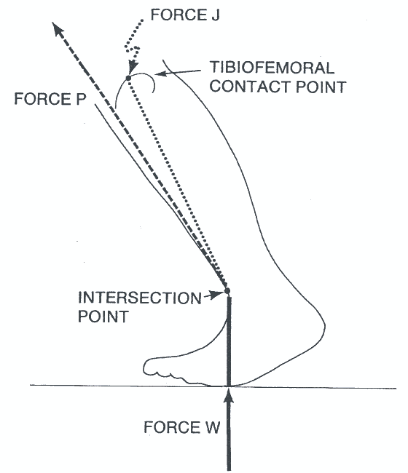
Δυνάμεις στην Κνημομηριαία Άρθρωση _{[2/3]}
Kατά τη μονοποδική στήριξη και κατά την ανάβαση κλίμακας:
H κνημομηριαία αντίδραση (Force J) εξαρτάται κυρίως από τη δύναμη έλξης (Force P) του τετρακέφαλου (x3) και όχι από το σωματικό βάρος (W) (x1).
Force J (κμ) > 4 ΣΒ
Force P (τκ) > 3 ΣΒ
Εάν υπολογισθούν και οι εφαρμοζόμενες δυνάμεις άλλων μυών, η κνημομηριαία αντίδραση αυξάνεται.

Slide 56
Δυνάμεις στην Κνημομηριαία Άρθρωση _{[3/3]}
Σε δυναμικές δραστηριότητες, το σύνολο των δυνάμεων που δρουν στην κνημομηριαία άρθρωση εξαρτάται σημαντικά και είναι ευθέως ανάλογο με:
τη γωνιακή ταχύτητα του μέλους,
το πρόσθετο εξωτερικό βάρος (αν υπάρχει).
F(N) = Torque(Nm) / d(m) και T(Nm) = I(Nm.sec²) × α(r/sec²)
F = (Ι x α) : d
Σχετικά παραδείγματα:
Αργή έκταση από κάμψη 90⁰ έως 0⁰ : F = 350 N
Αργή έκταση με πρόσθετο βάρος 10 kg : F = 1350 N (×4)
Γρήγορη κλωτσιά (435r/sec²) : F = 3170 N (×9)

Slide 57
Κνημομηριαία Αντίδραση κατά τη Βάδιση
Κατά τη διάρκεια της βάδισης η κνημομηριαία αντίδραση (Jκμ) μετατοπίζεται συνεχώς μεταξύ του έσω και έξω τμήματος του κνημιαίου plateau:
Στο τέλος της φάσης στήριξης σημειώνεται η μέγιστη Jκμ, ίση περίπου με 4 x ΣΒ, και η φόρτιση κατανέμεται κυρίως στο έσω κνημιαίο plateau,
Στο τέλος της φάσης αιώρησης σημειώνεται η ελάχιστη Jκμ, ίση περίπου με 1 x ΣΒ, και η φόρτιση κατανέμεται κυρίως στο έξω κνημιαίο plateau.
Η επιφάνεια επαφής είναι κατά 50% μεγαλύτερη στο έσω κνημιαίο plateau.
Το πάχος του χόνδρου στο έσω κνημιαίο plateau είναι 3 φορές μεγαλύτερο.
Ιδιαίτερα σημαντικός είναι ο ρόλος του έσω μηνίσκου κατά τη βάδιση.

Slide 58
Ισοκινητική Αξιολόγηση στο Γόνατο
Στην ισοκινητική αξιολόγηση της άρθρωσης του γόνατος, καταγράφονται οι εξής παρατηρήσεις:
Η μέγιστη ροπή των εκτεινόντων εμφανίζεται στις 60º - 70º,
Η μέγιστη ροπή των καμπτήρων εμφανίζεται στις 20º - 35º,
Οι εκτείνοντες είναι πιο ισχυροί από τους καμπτήρες,
Η αύξηση της γωνιακής ταχύτητας ευνοεί τους καμπτήρες.
Χαμηλές ταχύτητες: Μέγιστη ροπή εκτεινόντων/καμπτήρων = 2:1
Υψηλές ταχύτητες: Μέγιστη ροπή εκτεινόντων/καμπτήρων = 1:1

Slide 59
Ολική Αρθροπλαστική Γόνατος Επίδραση Φορτίων στην Κνημιαία Πρόθεση

Slide 60
Επίδραση Φορτίων στην Κνημιαία Πρόθεση _{[1/2]}
Σε εμβιομηχανικές μελέτες έχει μετρηθεί η μέγιστη τιμή του φορτίου που δέχεται η κνημιαία πρόθεση κατά τη διάρκεια καθημερινών δραστηριοτήτων:
Κάθοδος κλίμακας: 346% (3,5) του ΣΒ
Άνοδος κλίμακας: 316% (3,2) του ΣΒ
Κατά την βάδιση: 261% (2,6) του ΣΒ
Μονοποδική στήριξη: 259% (2,6) του ΣΒ
Βαθύ κάθισμα: 253% (2,5) του ΣΒ
Έγερση από κάθισμα: 246% (2,5) του ΣΒ
Κάθισμα σε καρέκλα: 225% (2,3) του ΣΒ
Διποδική στήριξη: 107% (1,1) του ΣΒ.
[Kutzner et al, 2010];.

Slide 61
Επίδραση Φορτίων στην Κνημιαία Πρόθεση _{[2/2]}
Ακόμη βρέθηκε ότι, οι μέγιστες διατμητικές δυνάμεις (peak shear forces) ήταν περίπου 10-20 φορές μικρότερες από τις αξονικές δυνάμεις και ότι η συνισταμένη των δυνάμεων (resultant forces) επιδρούσε σχεδόν κάθετα στο plateau της κνημιαίας πρόθεσης, ακόμη και κατά τη διάρκεια της μεγάλης κάμψης (βαθύ κάθισμα).
Οι διατμητικές δυνάμεις και ροπές στην κνημιαία πρόθεση είναι πολύ μικρότερες σε σύγκριση με το σύνολο των δυνάμεων που επιδρούν στο γόνατο, διότι φαίνεται ότι οι μαλακοί ιστοί γύρω από την περιοχή της άρθρωσης απορροφούν το μεγαλύτερο μέρος των εξωτερικών δυνάμεων διάτμησης.
[D’Lima et al,2007; Kutzner et al, 2010];

Slide 62
Τέλος Ενότητας

Slide 63
Σημειώματα

Slide 64
Αναφορά
Γεώργιος Παπαθανασίου, Σοφία Στάση. «Κλινική Άσκηση στη Φυσικοθεραπεία Μυοσκελετικών Κακώσεων και Παθήσεων. Ενότητα 6: Άρθρωση του Γόνατος: Στοιχεία Λειτουργικής Ανατομίας και Εμβιομηχανικής». Έκδοση: 1.0. Αθήνα 2014. Διαθέσιμο από τη δικτυακή διεύθυνση: ocp.teiath.gr. Copyright Τεχνολογικό Εκπαιδευτικό Ίδρυμα Αθήνας, Γεώργιος Παπαθανασίου, Σοφία Στάση 2014.

Slide 65
Σημείωμα Αδειοδότησης
Το παρόν υλικό διατίθεται με τους όρους της άδειας χρήσης Creative Commons Αναφορά, Μη Εμπορική Χρήση Παρόμοια Διανομή 4.0 [1] ή μεταγενέστερη, Διεθνής Έκδοση. Εξαιρούνται τα αυτοτελή έργα τρίτων π.χ. φωτογραφίες, διαγράμματα κ.λ.π., τα οποία εμπεριέχονται σε αυτό. Οι όροι χρήσης των έργων τρίτων επεξηγούνται στη διαφάνεια «Επεξήγηση όρων χρήσης έργων τρίτων».
Τα έργα για τα οποία έχει ζητηθεί άδεια αναφέρονται στο «Σημείωμα Χρήσης Έργων Τρίτων».
[1] http://creativecommons.org/licenses/by-nc-sa/4.0/
Ως Μη Εμπορική ορίζεται η χρήση:
που δεν περιλαμβάνει άμεσο ή έμμεσο οικονομικό όφελος από την χρήση του έργου, για το διανομέα του έργου και αδειοδόχο
που δεν περιλαμβάνει οικονομική συναλλαγή ως προϋπόθεση για τη χρήση ή πρόσβαση στο έργο
που δεν προσπορίζει στο διανομέα του έργου και αδειοδόχο έμμεσο οικονομικό όφελος (π.χ. διαφημίσεις) από την προβολή του έργου σε διαδικτυακό τόπο
Ο δικαιούχος μπορεί να παρέχει στον αδειοδόχο ξεχωριστή άδεια να χρησιμοποιεί το έργο για εμπορική χρήση, εφόσον αυτό του ζητηθεί.

Slide 66
Επεξήγηση όρων χρήσης έργων τρίτων
©
Δεν επιτρέπεται η επαναχρησιμοποίηση του έργου, παρά μόνο εάν ζητηθεί εκ νέου άδεια από το δημιουργό.
διαθέσιμο με άδεια CC-BY
Επιτρέπεται η επαναχρησιμοποίηση του έργου και η δημιουργία παραγώγων αυτού με απλή αναφορά του δημιουργού.
διαθέσιμο με άδεια CC-BY-SA
Επιτρέπεται η επαναχρησιμοποίηση του έργου με αναφορά του δημιουργού, και διάθεση του έργου ή του παράγωγου αυτού με την ίδια άδεια.
διαθέσιμο με άδεια CC-BY-ND
Επιτρέπεται η επαναχρησιμοποίηση του έργου με αναφορά του δημιουργού.
Δεν επιτρέπεται η δημιουργία παραγώγων του έργου.
διαθέσιμο με άδεια CC-BY-NC
Επιτρέπεται η επαναχρησιμοποίηση του έργου με αναφορά του δημιουργού.
Δεν επιτρέπεται η εμπορική χρήση του έργου.
διαθέσιμο με άδεια CC-BY-NC-SA
Επιτρέπεται η επαναχρησιμοποίηση του έργου με αναφορά του δημιουργού
και διάθεση του έργου ή του παράγωγου αυτού με την ίδια άδεια.
Δεν επιτρέπεται η εμπορική χρήση του έργου.
διαθέσιμο με άδεια CC-BY-NC-ND
Επιτρέπεται η επαναχρησιμοποίηση του έργου με αναφορά του δημιουργού.
Δεν επιτρέπεται η εμπορική χρήση του έργου και η δημιουργία παραγώγων του.
διαθέσιμο με άδεια
CC0 Public Domain
Επιτρέπεται η επαναχρησιμοποίηση του έργου, η δημιουργία παραγώγων αυτού και η εμπορική του χρήση, χωρίς αναφορά του δημιουργού.
διαθέσιμο ως κοινό κτήμα
Επιτρέπεται η επαναχρησιμοποίηση του έργου, η δημιουργία παραγώγων αυτού και η εμπορική του χρήση, χωρίς αναφορά του δημιουργού.
χωρίς σήμανση
Συνήθως δεν επιτρέπεται η επαναχρησιμοποίηση του έργου.

Slide 67
Διατήρηση Σημειωμάτων
Οποιαδήποτε αναπαραγωγή ή διασκευή του υλικού θα πρέπει να συμπεριλαμβάνει:
το Σημείωμα Αναφοράς
το Σημείωμα Αδειοδότησης
τη δήλωση Διατήρησης Σημειωμάτων
το Σημείωμα Χρήσης Έργων Τρίτων (εφόσον υπάρχει)
μαζί με τους συνοδευόμενους υπερσυνδέσμους.

Slide 68
Χρηματοδότηση
Το παρόν εκπαιδευτικό υλικό έχει αναπτυχθεί στo πλαίσιo του εκπαιδευτικού έργου του διδάσκοντα.
Το έργο «Ανοικτά Ακαδημαϊκά Μαθήματα στο ΤΕΙ Αθηνών» έχει χρηματοδοτήσει μόνο την αναδιαμόρφωση του εκπαιδευτικού υλικού.
Το έργο υλοποιείται στο πλαίσιο του Επιχειρησιακού Προγράμματος «Εκπαίδευση και Δια Βίου Μάθηση» και συγχρηματοδοτείται από την Ευρωπαϊκή Ένωση (Ευρωπαϊκό Κοινωνικό Ταμείο) και από εθνικούς πόρους.

